Slide 1
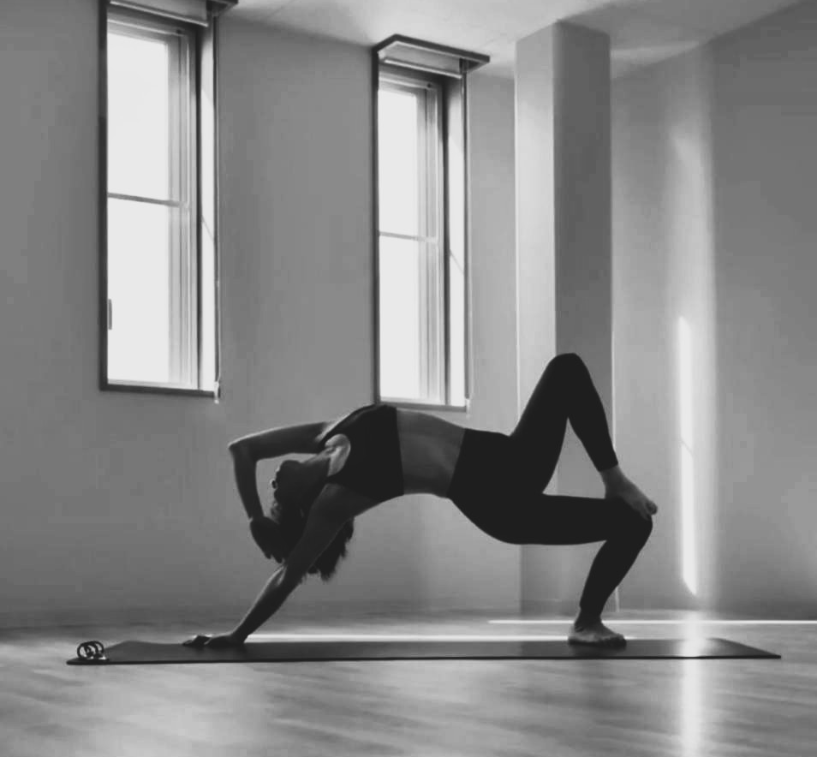
BOWSPRING
アメリカ発最先端ヨガ
ボースプリング
Bowspringとは…
「しなる弓形」ともいい、2012年アメリカ発祥の解剖学に沿った最先端ヨガ。
身体本来のしなやかなカーブと自然な姿勢を取り戻すための新しいボディメソッドです。
一般的なヨガやピラティスとも異なり、力で形を作るのではなカラダの隅々までに意識を向け呼吸とともに全身を立体的に広げバネのような弾力と軽やかで美しい姿勢を育みます。
Bowspringは全身を覆う1枚の筋膜のトーン（張力）を均一にととのえ歪みをなくし、
カラダも心も"自然に上向き"にするマインドフルメソッド。内側から蘇らせて行きます。
特に40~50代の女性が気になるボディラインの変化や更年期による心やカラダの不調に
やさしく働きかけ、自分本来のエネルギーを呼び覚まします。
「年齢だから仕方ない」と諦める前に…美しくしなやかで軽やかな私に還る新しいボディワーク。

Slide 2
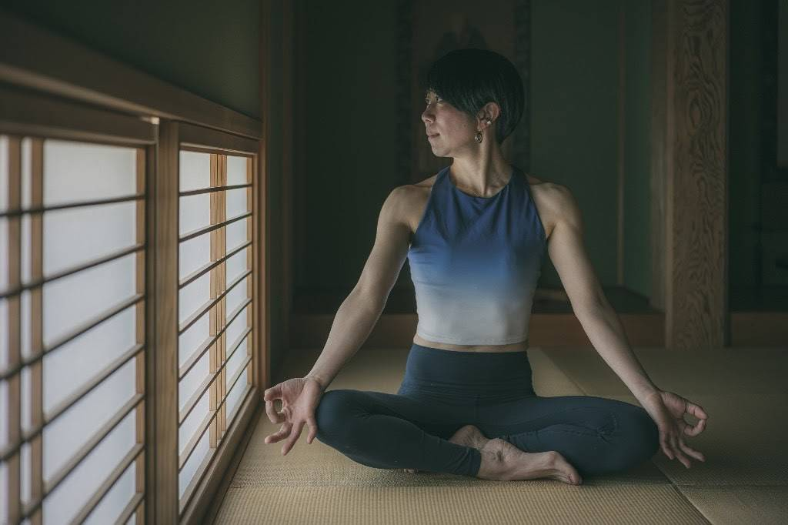
ＲＩＥＫＯ 片山里江子
BOWSPRING INSTRUCTOR
国内では希少なBOWSPRINGインストラクター
・RYT500認定講師 ・BOWSPRING TT 修了 ・知的CBDライフインストラクター 40歳からヨガを始めて45歳でRYT200取得。 47歳でRYT500を取得。 48歳で知的CBDライフインストラクターとなる

